Slide 1


Profil Anak Sholeh & Sholehah
Belajar Menjadi Anak yang Baik dan Beriman

Slide 2

Apa Itu Anak Sholeh & Sholehah?
Anak Sholeh & Sholehah adalah anak-anak yang rajin beribadah dan berakhlak mulia. Mereka selalu berusaha menjadi contoh yang baik di rumah, sekolah, dan lingkungan, menciptakan suasana yang positif.

Slide 3

Anak yang Rajin Beribadah
  Selalu shalat lima waktu tepat waktu dan khusyuk.
  Membaca doa sebelum dan sesudah melakukan segala aktivitas.
  Rajin mengaji dan menghafal surat-surat pendek dari Quran.

Slide 4

Anak yang Sopan dan Santun
  Mengucapkan salam dengan senyum saat bertemu guru dan teman.
  Tidak berbicara kasar atau mengejek teman yang lain.
  Menghormati orang tua dan guru dengan mendengarkan nasihat mereka.

Slide 5

Anak yang Gemar Menolong
  Membantu teman yang kesulitan dalam belajar bersama.
  Ikut serta dalam kegiatan kebersihan di kelas dan lingkungan.
  Menyisihkan uang jajan untuk bersedekah kepada yang membutuhkan.

Slide 6

Anak yang Disiplin dan Bertanggung Jawab
  Datang ke sekolah dengan tepat waktu setiap hari.
  Menyelesaikan semua tugas sekolah tanpa menunda-nunda.
  Menjaga barang pribadi dan lingkungan sekolah dengan baik.

Slide 7

Anak yang Cinta Tanah Air
  Mengikuti upacara bendera dengan penuh khidmat dan bangga
  Menggunakan produk buatan Indonesia untuk mendukung ekonomi lokal
  Menjaga kerukunan dengan teman dari berbagai suku dan agama

Slide 8

Materi Islami Pendukung
8

Slide 9

Doa Harian untuk Anak
  Doa bangun tidur: Memohon keberkahan dan kesehatan setiap pagi.
  Doa sebelum makan: Mengucap syukur atas makanan yang diberikan.
  Doa keluar rumah: Memohon perlindungan saat beraktivitas di luar.

Slide 10

Surat Pendek yang Mudah Dihafal
  Al-Fatihah: Pembukaan yang penting dalam setiap shalat.
  Al-Ikhlas: Menyatakan keesaan Allah dengan penuh keyakinan.
  Al-Falaq: Memohon perlindungan dari segala keburukan.

Slide 11

Nilai Akhlak Mulia
  Jujur: Selalu berkata benar dan dapat dipercaya.
  Amanah: Menjaga kepercayaan dari orang lain dengan baik.
  Dermawan: Suka memberi kepada yang membutuhkan dan berbagi.

Slide 12

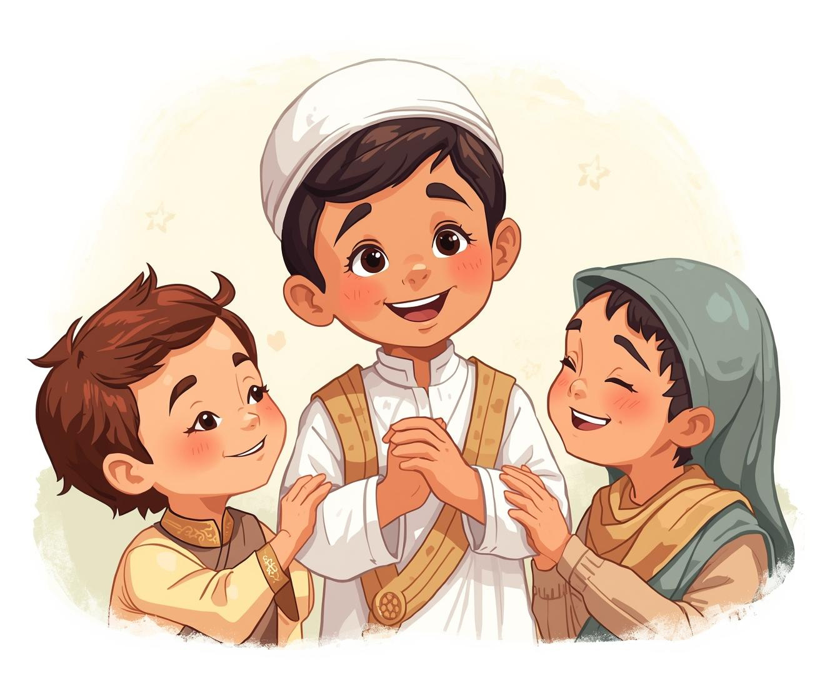

Kisah Teladan untuk Anak
Contoh Inspiratif dari Para Nabi
Mari belajar dari kisah Nabi Ibrahim, Nabi Muhammad SAW, dan Abdullah bin Abbas yang semuanya menunjukkan sikap baik dan iman yang kuat dalam menjalani kehidupan sehari-hari.
12

Slide 13

Ayo Jadi Anak Sholeh!
Mari kita berakhlak mulia!

